Slide 1


Forpdi
Equipe 2
Notes:
Citação inicial do projeto e breve descrição do sistema - Gerenciador de metas da Universidade.

Slide 2
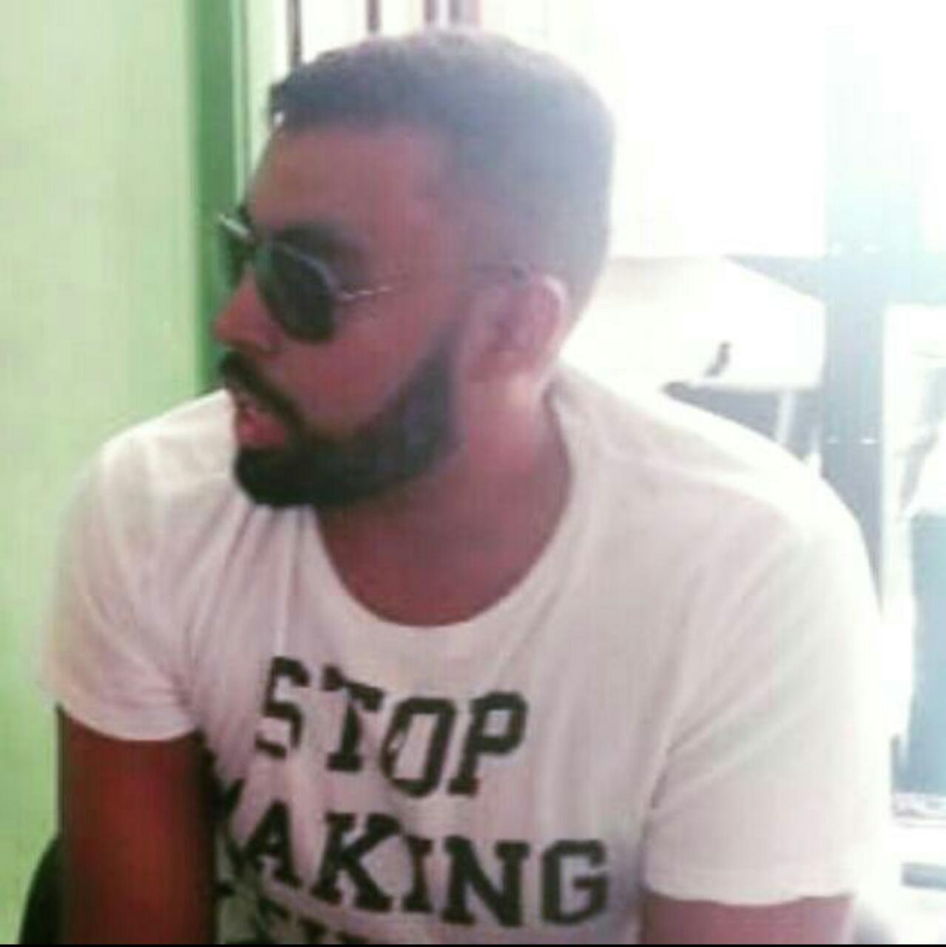
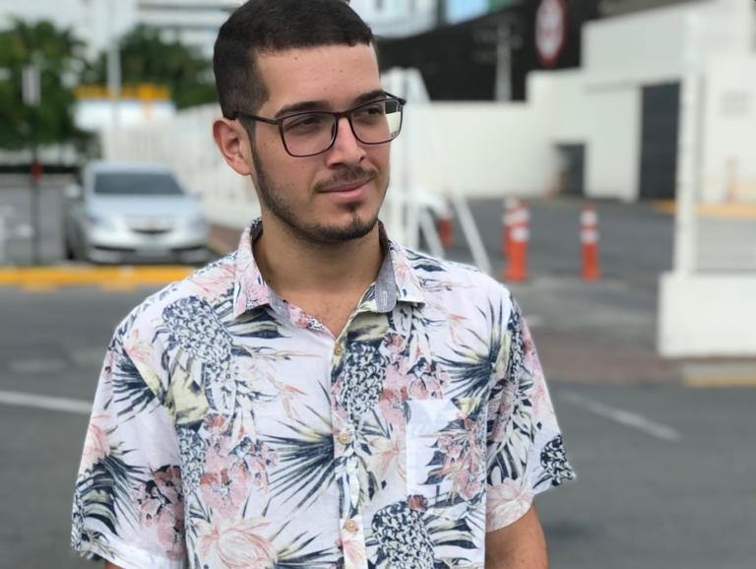
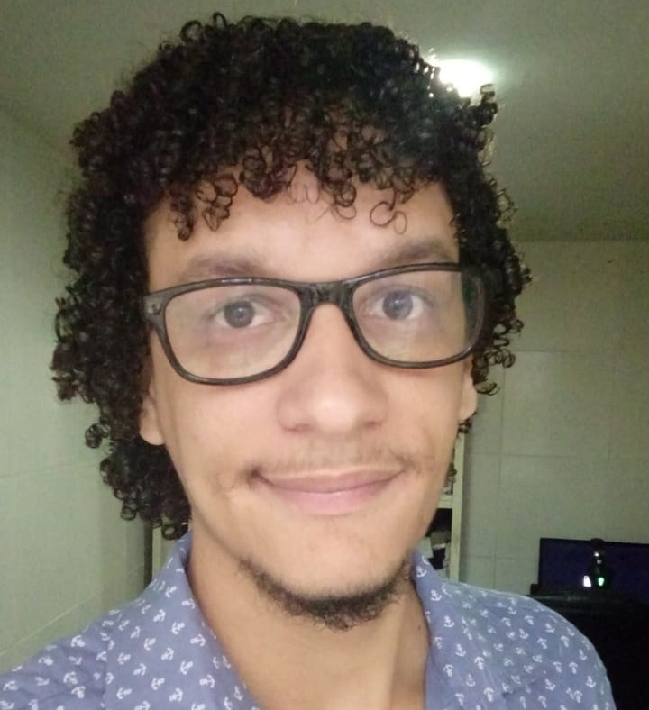
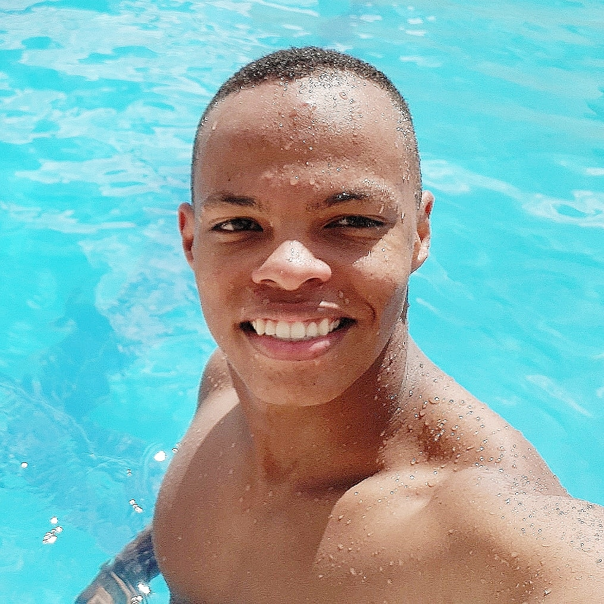
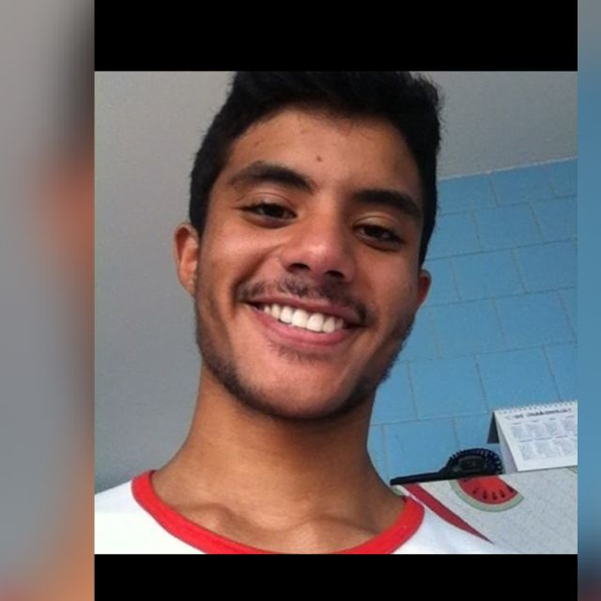
equipe
Antônio Almeida
Gabriel
Estevam
Jhonata Lima
Matheus Andrade
Pedro Henrique
Renan Rodrigues
Desenvolvedor
Desenvolvedor
Scrum Master (GP)
Analista de Processos
Product Owner
Desenvolvedor
Pedro Henrique
Notes:
Então, para solucionar esse caso, foi selecionado o sistema for PDI.

Slide 3
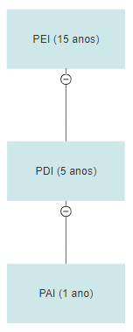
Notes:
Inicio da historia do contexto.

Slide 4
Um belo dia na ufpe...
Notes:
Inicio da historia do contexto.

Slide 5

Roberto, diretor de centro
Dificuldade de planejamento (Migração)
Análise das metas
Dificuldade com Redmine
Notes:
Inicio da historia do contexto.

Slide 6

pablo, colaborador do NTI
Muitas metas para migrar
Outras tarefas para executar
Notes:
Inicio da historia do contexto.

Slide 7
Resumindo...
Notes:
Dizer qual é o problema enfrentado em poucas palavras. No caso, que o problema enfrentado é o armazenamento, controle, monitoramento e análise das metas da universidade.

Slide 8
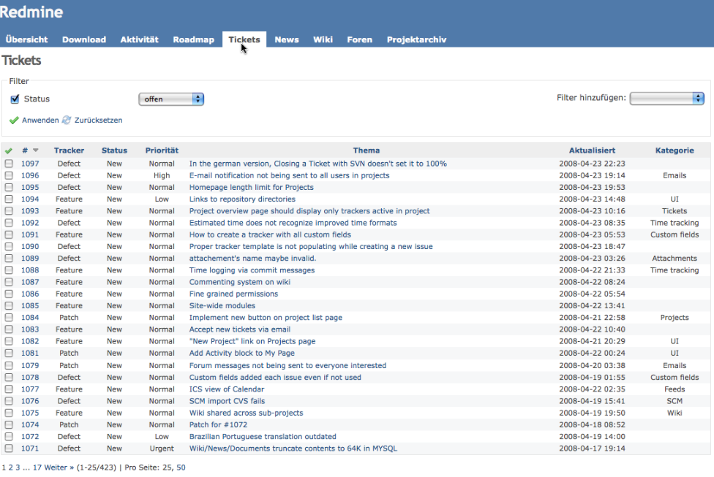
Problemas
Armazenamento
Monitoramento
Controle
Tempo
Análise das metas
Notes:
Dizer qual é o problema enfrentado em poucas palavras. No caso, que o problema enfrentado é o armazenamento, controle, monitoramento e análise das metas da universidade.

Slide 9
O sistema Forpdi
Notes:
Então, para solucionar esse caso, foi selecionado o sistema for PDI.

Slide 10
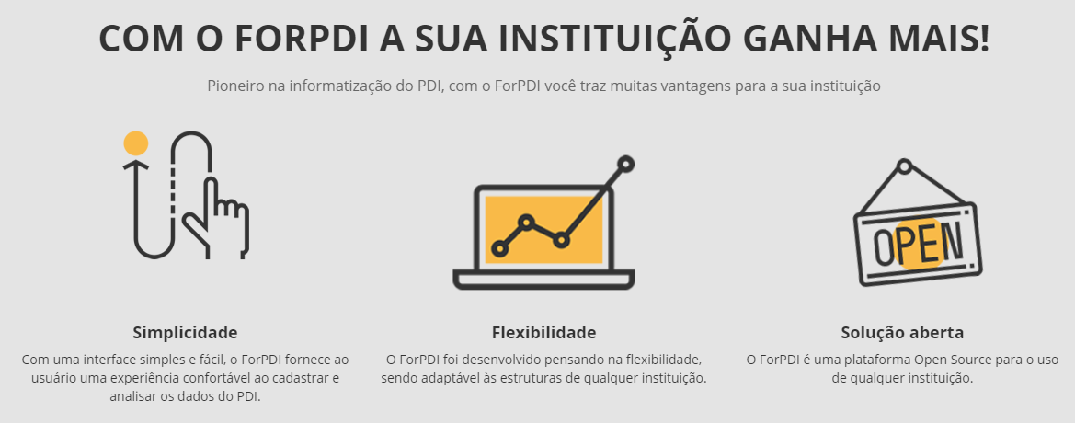
Notes:
Redução do número de reuniões para o acompanhamento de metas

Slide 11
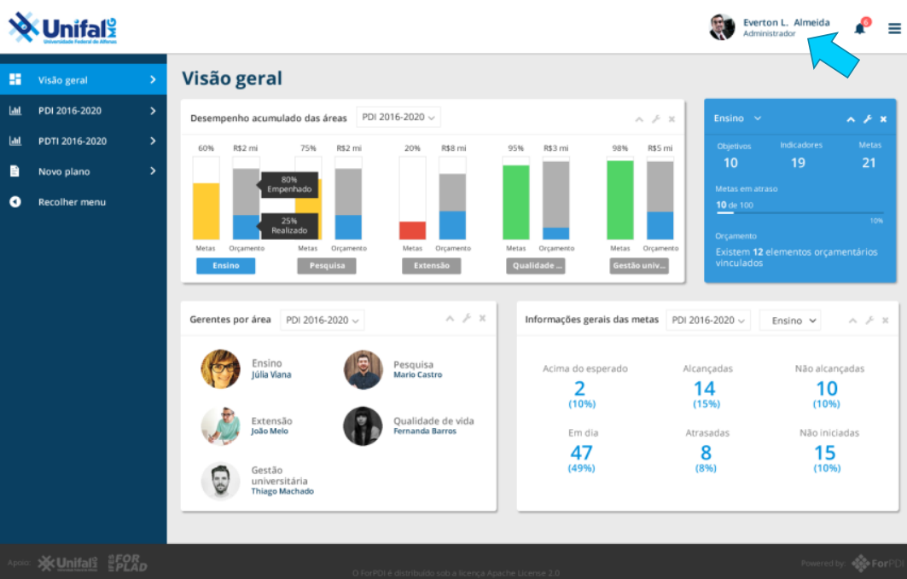
Notes:
Interface do ForPDI;
Uma plataforma que oferece diversos recursos, além de proporcionar vários indicadores que resultam num excelente apoio à decisão.

Slide 12
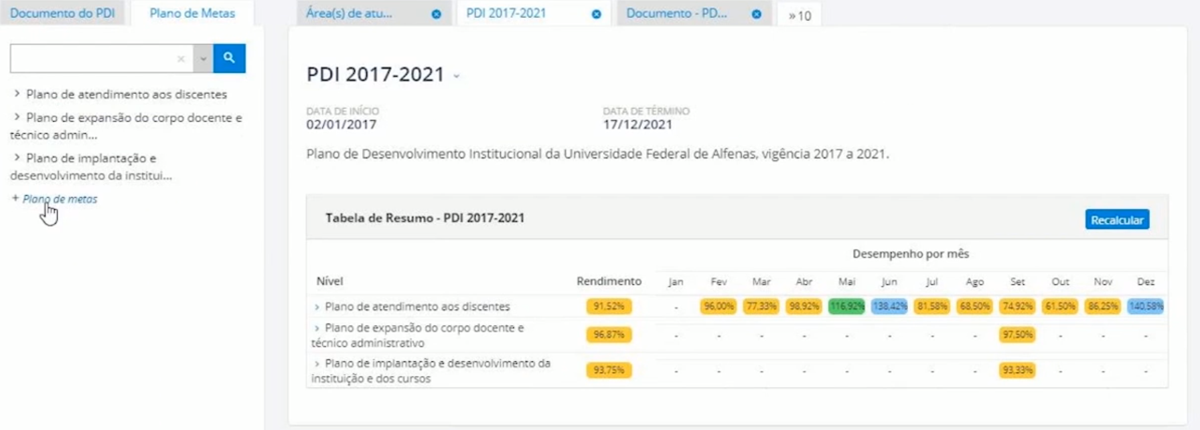
Notes:
Então, para solucionar esse caso, foi selecionado o sistema for PDI.

Slide 13
https://sites.google.com/cin.ufpe.br/forpdisite/forpdi?authuser=0

Slide 14
Com o ForPDI Na UFPE (Benefícios)
+ Gestão visual -> +Tempo de resposta
+ Notificações -> - Atraso
+ Facilidade de acesso aos dados -> + Eficiência na gerência de metas
- Uso do siga -> - Estresse
+Facilidade de armazenamento -> + Facilidade para gestores

Slide 15
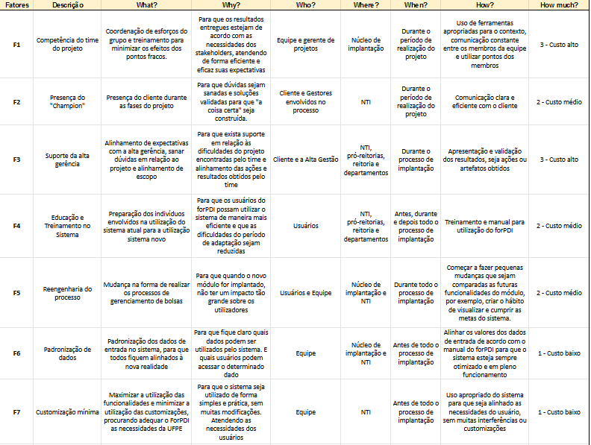
Fatores críticos de sucesso

Slide 16
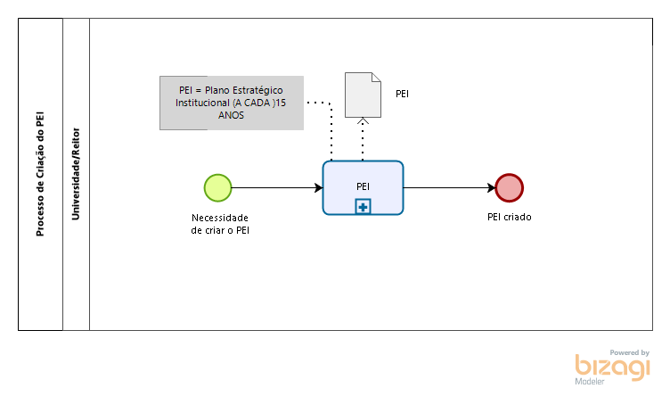
Modelo as-is - Diagrama PEI

Slide 17
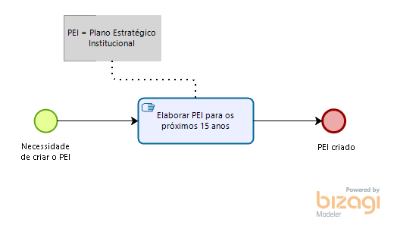
Modelo as-is - Subprocesso PEI

Slide 18
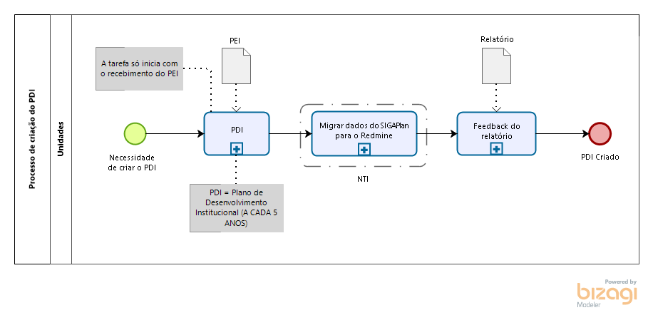
Modelo as-is - Diagrama PDI

Slide 19
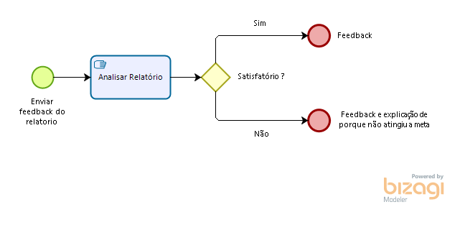
Modelo as-is - Subprocesso Feedback

Slide 20
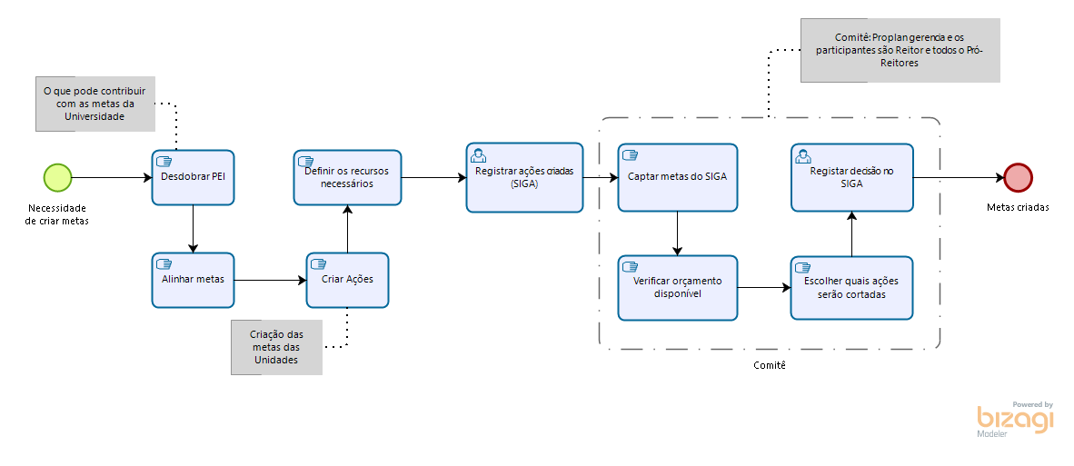
Modelo as-is - subprocesso PDI

Slide 21
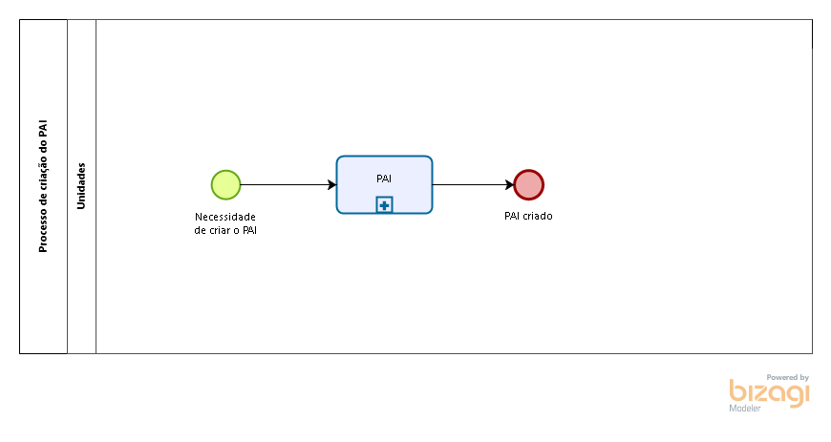
Modelo as-is - Diagrama PAI

Slide 22
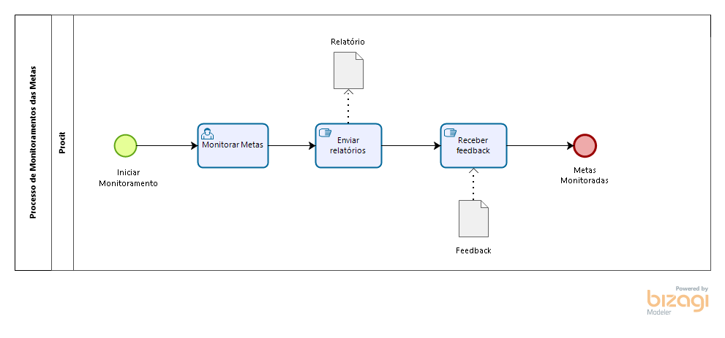
Modelo as-is - Diagrama Monitoramento

Slide 23
Modelo as-is - Diagrama PAI

Slide 24
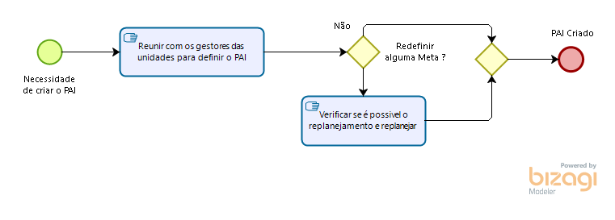
Modelo as-is - Diagrama PAI

Slide 25
Modelo I*
Notes:
Então, para solucionar esse caso, foi selecionado o sistema for PDI.

Slide 26
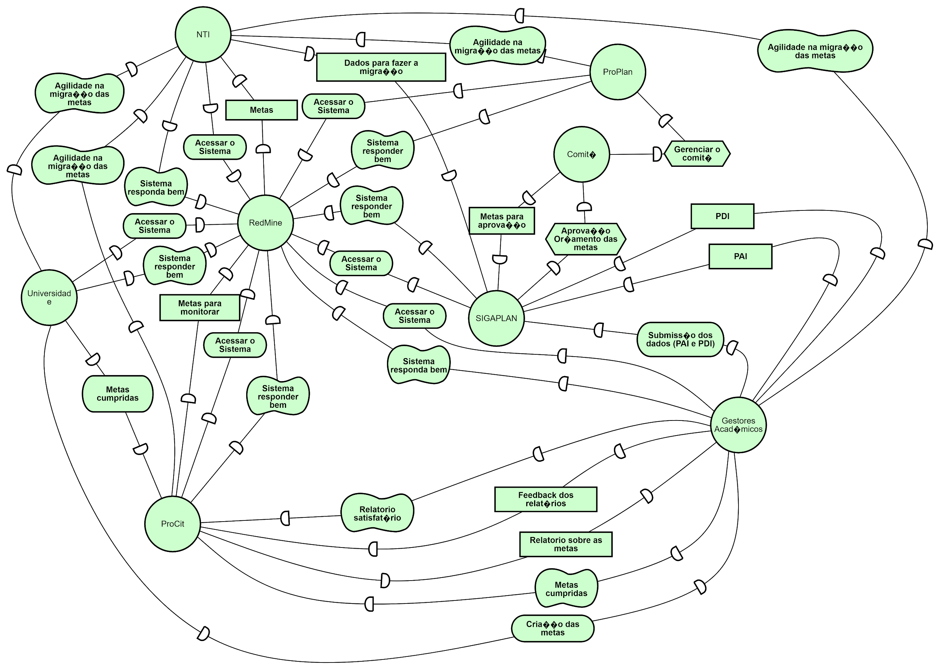

Slide 27
Modelo Ishikawa
Notes:
Então, para solucionar esse caso, foi selecionado o sistema for PDI.

Slide 28
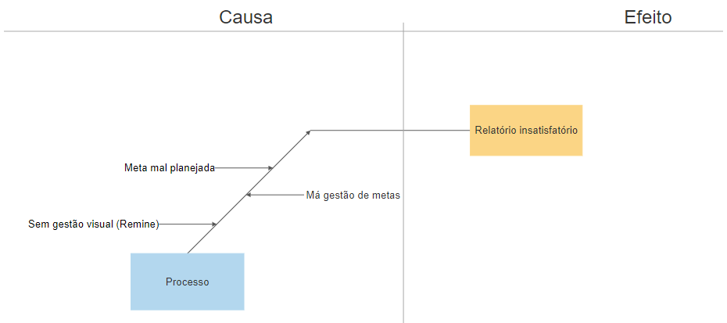
Notes:
Então, para solucionar esse caso, foi selecionado o sistema for PDI.

Slide 29
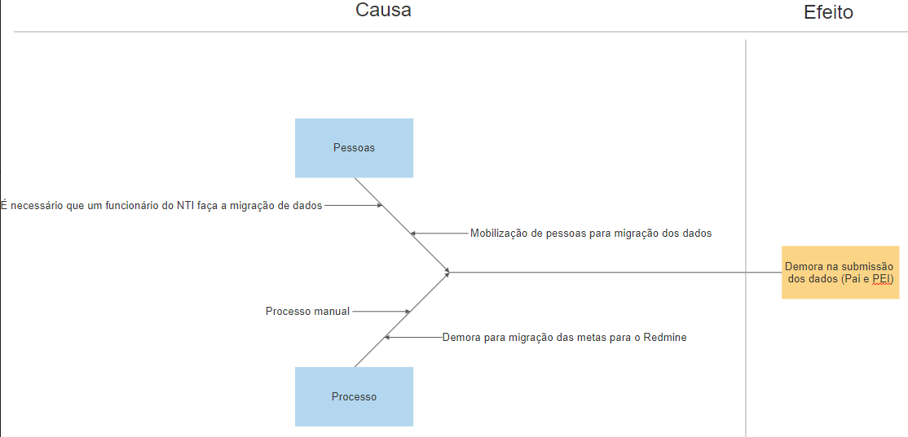
Notes:
Então, para solucionar esse caso, foi selecionado o sistema for PDI.

Slide 30
Stakeholders
Reitor - UFPE | participa do comitê gestor da universidade
Gestores dos Centros Acadêmicos (UFPE): | Unidades e subunidades - 13 pró reitorias, 8 órgão suplementares, 13 centros acadêmicos (Centros e Departamentos). - participa do comitê gestor da universidade
Proplan (UFPE) | Capta as metas e gerencia o orçamento
Procit | Processo de monitoramento de Metas
NTI | Parte operacional de gestão de dados
Cliente (Marlos-NTI) | Contato entre a equipe e a alta gestão responsável pelo andamento do sistema
Consultora em Gestão de Processos (Carla) | Auxílio e validação das modelagens
Consultora de SGE (Simone) | Auxílio no planejamento e gestão do projeto

Slide 31
Atividades planejadas X Atividades Realizadas
Entrevista com Stakeholders
Estudo da Documentação do ForPDI
Modelagem I*
Modelagem Ishikawa
Levantamento de requisitos
Mapeamento de Stakeholders (RACI e Matriz interesse/poder)
Entrevista com Stakeholders
Estudo da Documentação do ForPDI
Modelagem I*
Modelagem Ishikawa
Levantamento de requisitos
Mapeamento de Stakeholders (RACI e Matriz interesse/poder)
Detalhamento do plano de projeto
Plano de Projeto Preeliminar
Notes:
Entrevista com stakeholders (OK), Termo de Abertura (OK), Cronograma (OK), Metodologia (OK) (BREVE EXPLICAÇÃO NOVAMENTE), COMUNICAÇÃO (OK) (BREVE EXPLICAÇÃO NOVAMENTE), Acompanhamento (OK),Modelagem dos Processos (NÃO TERMINADO).

Slide 32
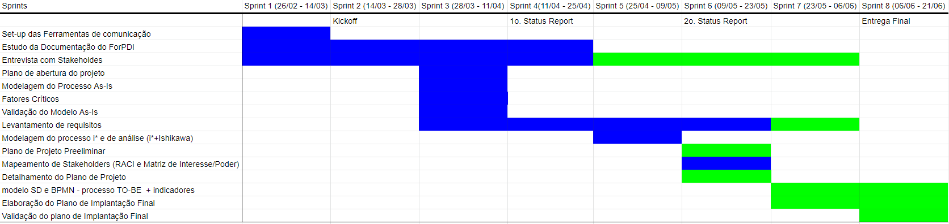
Cronograma
Verde: Não realizado
Azul: Realizado

Slide 33
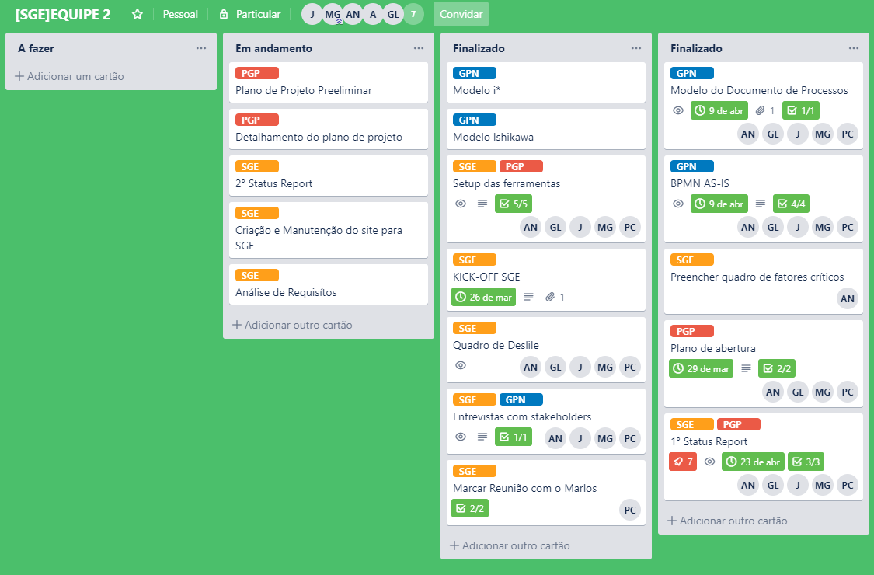
Atividades

Slide 34
O que deu certo ?

Slide 35
O que pode Melhorar ?

Slide 36






Metodologia
Metodologia
Comunicação
Acompanhamento
Notes:
Metodologia: Scrum, porque nós temos facilidade e já trabalhos com essa metodologia e sem contar que não temos muito tempo.
Comunicação: WhatsApp, por causa da facilidade de cada um com esse aplicativo e todos o usam.
Acompanhamento: Trello, devido ao seu facil acesso e uso, também sua organização e estabelecimento de metas.

Slide 37



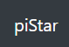
FERRAMENTAS

Slide 38
site
Site da equipe: https://sites.google.com/cin.ufpe.br/forpdisite
ForPDI: http://forpdi.org/index.php

Slide 39
Obrigado pela atenção!

